Slide 1
組合語言實務
姓名：何崇睿
學號：4100E005
班級：資工二A
指導老師：龍大大

Slide 2
Agenda
計算機系統與組合語言
Intel/AMD架構 vs ARM 架構
組合語言語法格式: AT&T vs INTEL
32 位元計算機與 64 位元計算機
32 位元組合語言與 64 位元組合語言
NASM 組合語言架構
NASM 組合語言開發
32 位元 NASM 組合語言範例
64 位元 NASM 組合語言範例

Slide 3
計算機系統與組合語言

Slide 4

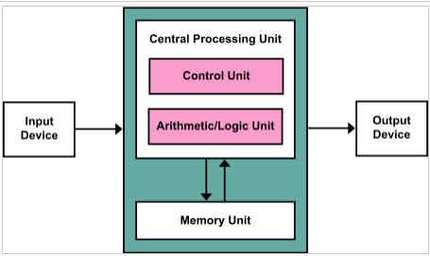
計算機硬體架構
計算機組織與結構
暫存器 (Register)
鍵盤、滑鼠
螢幕、印表機
RAM
Reference：https://en.wikipedia.org/wiki/Von_Neumann_architecture

Slide 5
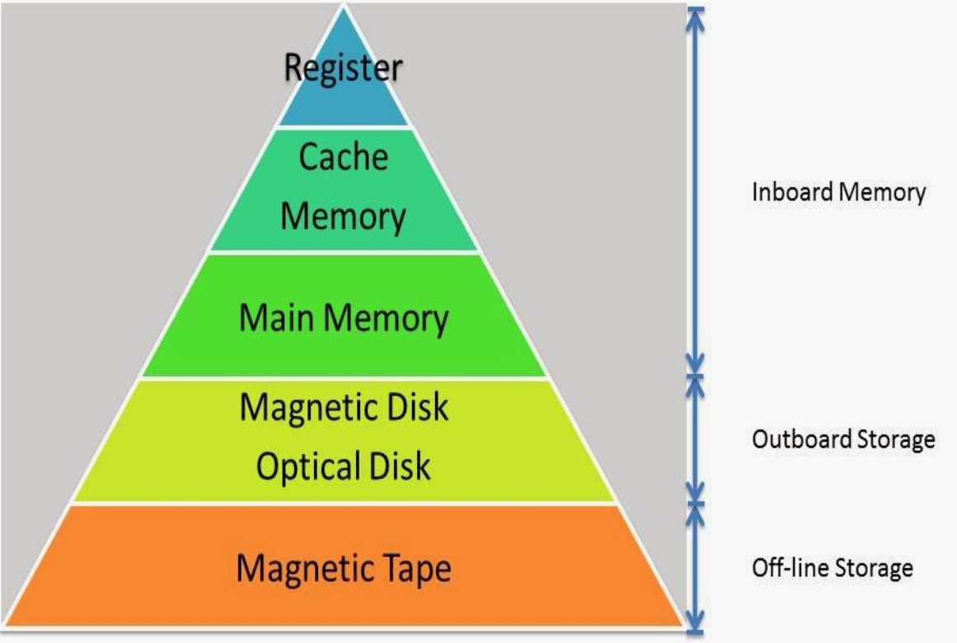
計算機硬體架構
記憶體階層 (Memory Hierarchy)
封裝在 CPU
RAM
記憶體
硬碟
光碟
Reference：https://studypress.org/forum/forum/replies/341/memory-hierarchy

Slide 6
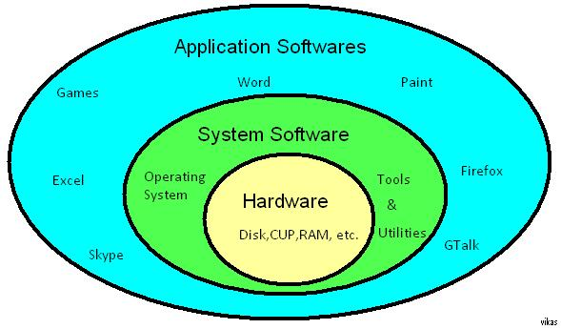
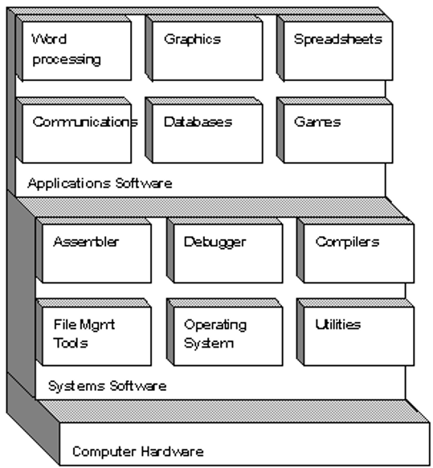
計算機硬體架構
計算機軟體 (Software)
應用軟體
系統程式
系統軟體
計算機硬體

Slide 7
Intel/AMD 架構 vs ARM 架構

Slide 8
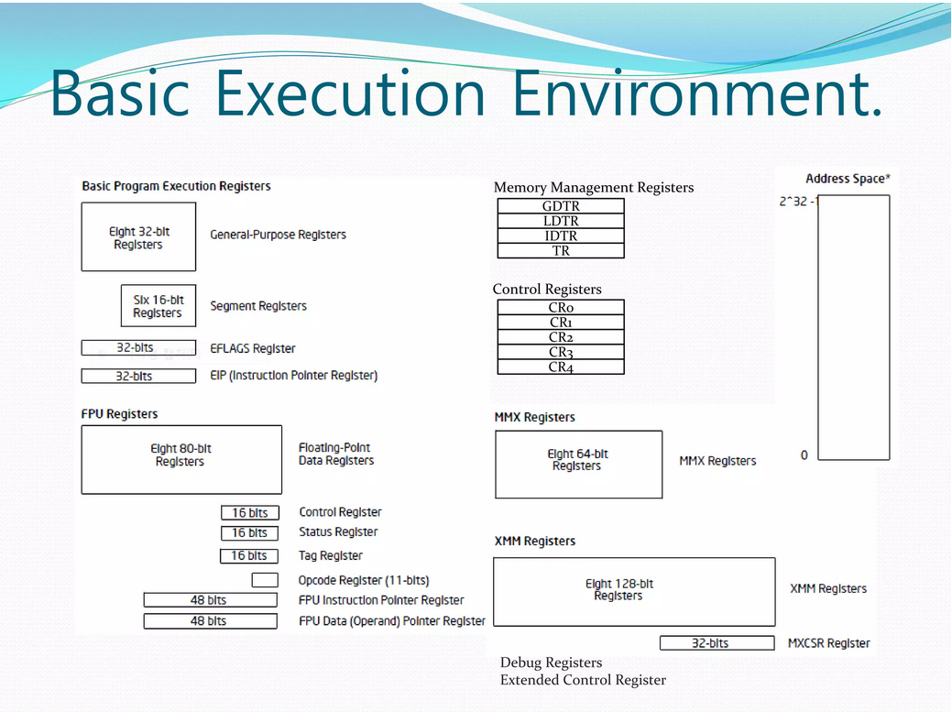
Intel/AMD 架構 vs ARM 架構
Intel 架構

Slide 9
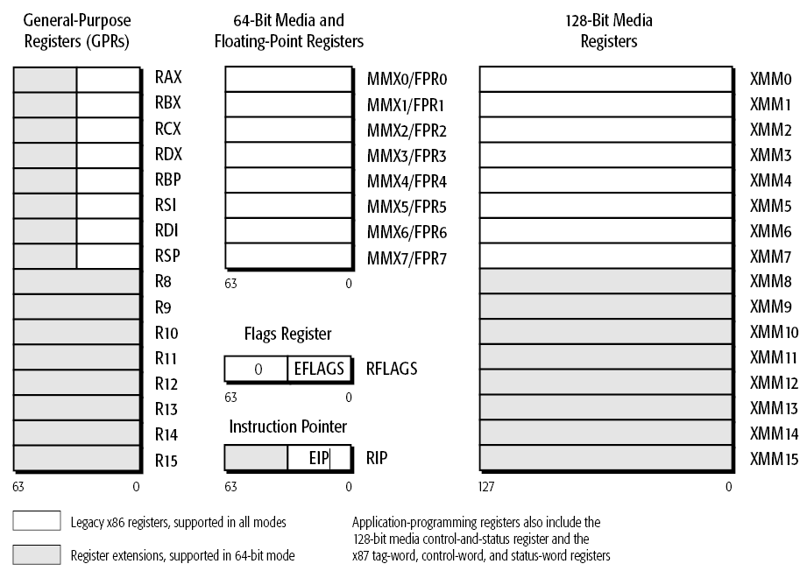
Intel/AMD 架構 vs ARM 架構
AMD架構

Slide 10
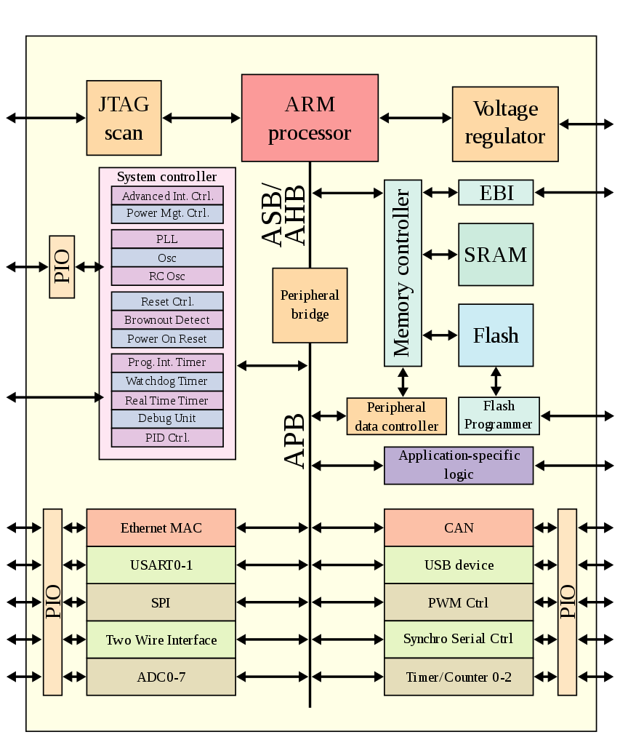
Intel/AMD 架構 vs ARM 架構
ARM 架構

Slide 11
組合語言語法格式: AT&T vs INTEL

Slide 12
AT&T vs INTEL
AT&T 語法格式
AT&T(GAS) 語法是一種彙編語言的語法格式，主要用于 Unix-like 系统的程序開發。它的名字來源于它最初是在 AT&T Unix 系统中使用的。

Slide 13
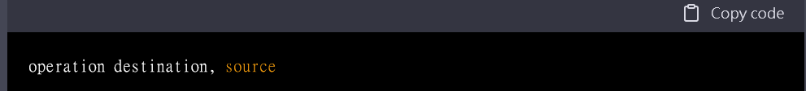
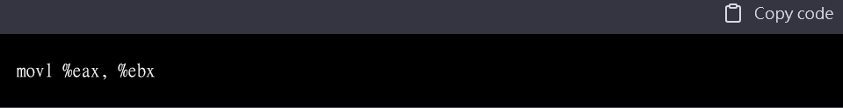
AT&T vs INTEL
AT&T 語法格式
AT&T(GAS) 語法的一般格式如下：
指令的名稱
目標操作數
源操作數
EX：

Slide 14
AT&T vs INTEL
Intel 語法格式
Intel(NASM) 語法是一種匯編語言的語法格式，主要用于 x86 架構的計算机程序開发。它的名字源于它是由 Intel 公司開發的匯編器 NASM(Netwide Assembler) 使用的語法格式。

Slide 15
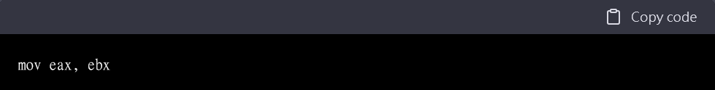
AT&T vs INTEL
Intel 語法格式
Intel(NASM) 語法的一般格式如下：
指令的名稱
目標操作數
源操作數
EX：

Slide 16
AT&T vs INTEL
差別
Intel(NASM) 語法和 AT&T(GAS) 語法的區別在於指令名稱的書寫方式不同，以及操作數的書寫順序。在 Intel(NASM) 語法中，指令名稱通常使用小寫字母書寫，而在 AT&T(GAS) 語法中則使用大寫字母。此外，在 Intel(NASM) 語法中，目標操作數通常位於源操作數的前面，而在 AT&T(GAS) 語法中則相反。

Slide 17
32 位元計算機與 64 位元計算機

Slide 18
32 位元計算機與 64 位元計算機
32 位元計算機
在 32 位元計算機中，處理器的位元組長度為 32 位（也就是 4 字節）。因此，它可以同時處理的數據單位有 2^32 個，大約為 4.3 億個。這類計算機的地址空間也只有 4GB，也就是說它只能訪問 4GB 的內存。

Slide 19
32 位元計算機與 64 位元計算機
64 位元計算機
64 位元計算機的處理器的位元組長度為 64 位（也就是 8 字節）。它可以同時處理的數據單位有 2^64 個，大約為 1.8 x 10^19 個。這類計算機的地址空間也有 8 億 GB，可以訪問非常大的內存。

Slide 20
32 位元計算機與 64 位元計算機
區別
處理器位元組長度：32 位元計算機的處理器位元組長度為 32 位，而 64 位元計算機的處理器位元組長度為 64 位。
地址空間：32 位元計算機的地址空間為 4GB，而 64 位元計算機的地址空間則有 8 億 GB。
處理速度：64 位元計算機的處理速度通常要比 32 位元計算機快。
軟件兼容性：32 位元軟件一般都能在 64 位元計算機上運行，而 64 位元軟件卻不一定能在 32 位元計算機上運行。

Slide 21
32 位元組合語言與 64 位元組合語言

Slide 22
32 位元組合語言與 64 位元組合語言
32 位元組合語言
處理器的位元組長度為 32 位（也就是 4 字節）。
可以同時處理的數據單位有 2^32 個，大約為 4.3 億個。
地址空間也只有 4GB，也就是說它只能訪問 4GB 的內存。

Slide 23
32 位元組合語言與 64 位元組合語言
64 位元組合語言
處理器的位元組長度為 64 位（也就是 8 字節）。
可以同時處理的數據單位有 2^64 個，大約為 1.8 x 10^19 個。
這類計算機的地址空間也有 8 億 GB。

Slide 24
32 位元組合語言與 64 位元組合語言
區別
處理器位元組長度：32 位元組合語言的處理器位元組長度為 32 位，而 64 位元組合語言的處理器位元組長度為 64 位。
地址空間：32 位元組合語言的地址空間為 4GB，而 64 位元組合語言的地址空間則有 8 億 GB。
指令集：64 位元組合語言的指令集和語法與 32 位元組合語言基本相同，只是某些指令的操作數和返回值的位數有所擴展。
軟件兼容性：32 位元軟件一般都能在 64 位元計算機上運行，而 64 位元軟件卻不一定能在 32 位元計算機上運行。

Slide 25
NASM 組合語言架構

Slide 26
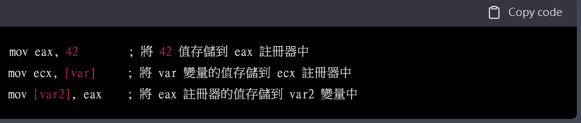
NASM 組合語言架構
NASM 組合語言可以用於各種不同的硬件架構，包括 x86、x86-64、ARM 和 AARCH64 等。它的指令集涵蓋了常用的數學運算、數據移動、控制流和其他功能。
在 NASM 中，每行指令由一個操作符和零到多個操作數組成。操作符指定指令的功能，而操作數則指定該指令應用到哪些數據上。
NASM 使用符號表示法表示操作數，其中符號可以是常數、變量或者記憶體位址。例如：

Slide 27
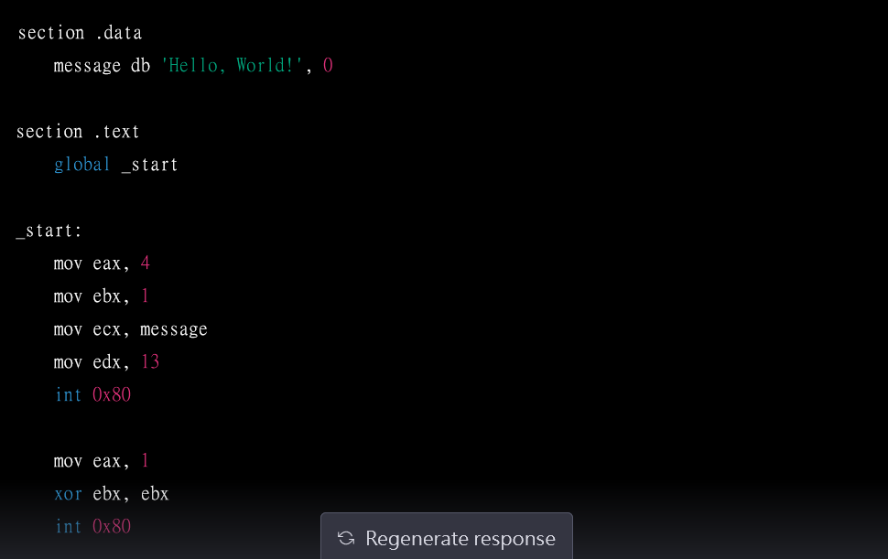
NASM 組合語言架構
NASM 也支持定義變量、常量和字符串，並且可以使用匯編指令定義程序流程、跳轉和處理例外。
示例：
.data 段用於存儲變量和常量數據
.text 段則用於存儲代碼

Slide 28
NASM 組合語言開發

Slide 29
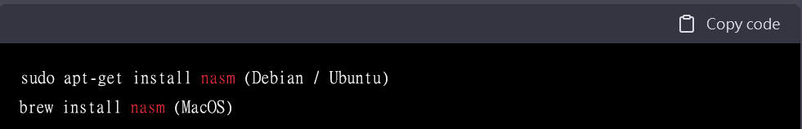
NASM 組合語言開發
Linux & MacOS 安裝 NASM

Slide 30
NASM 組合語言開發
Windows 安裝 NASM
從 NASM 官網安裝文件。
雙擊安装文件并按照提示操作即可安装 NASM。
安裝完成后，您可以在終端中使用 nasm -v 命令查看 NASM 組譯器的版本信息，以確認安裝是否成功。

Slide 31
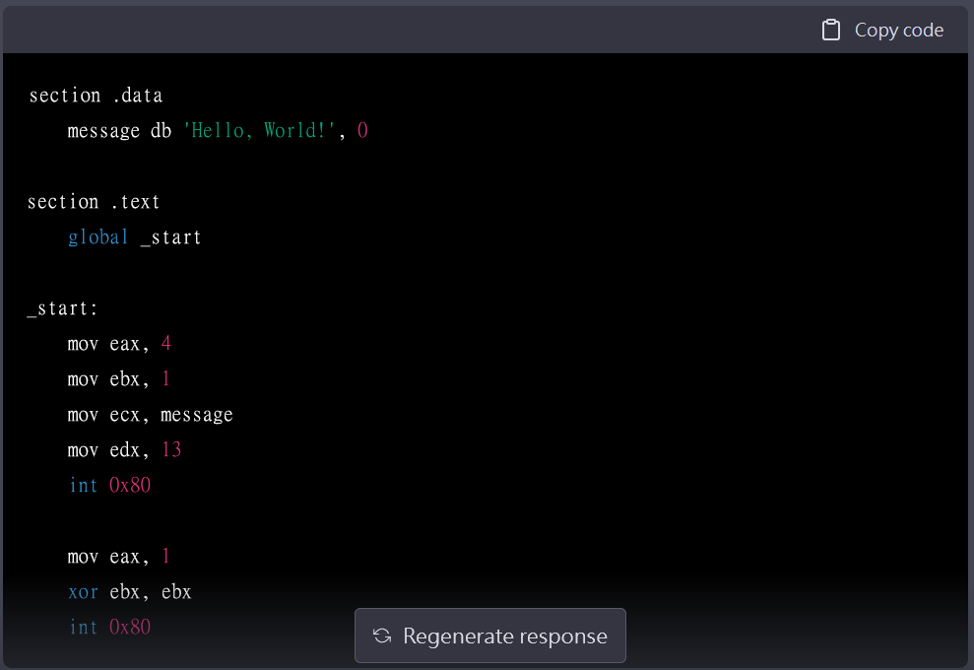
NASM 組合語言開發
建立 .asm 檔案
使用 Notepad++ 建立副檔名為 .asm 的檔案
檔案內容如下：

Slide 32
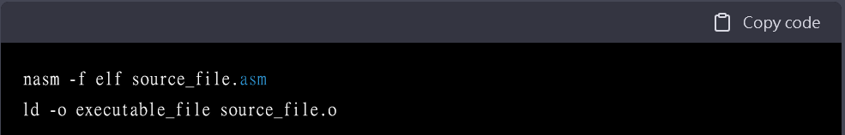
NASM 組合語言開發
編譯 .asm 檔案
使用以下命令將上面的源代碼編譯成可執行文件

Slide 33
32 位元 NASM 組合語言範例

Slide 34
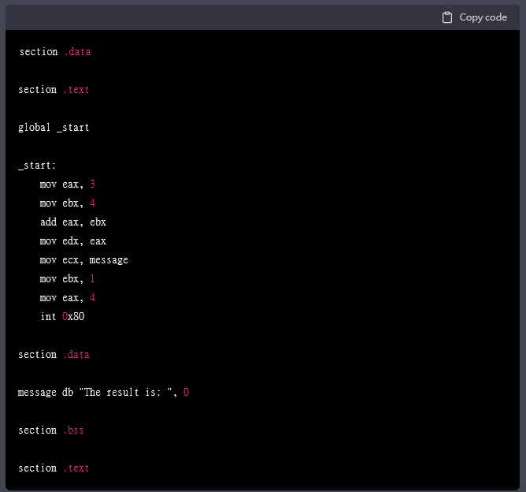
32 位元 NASM 組合語言範例
範例

Slide 35
64 位元 NASM 組合語言範例

Slide 36
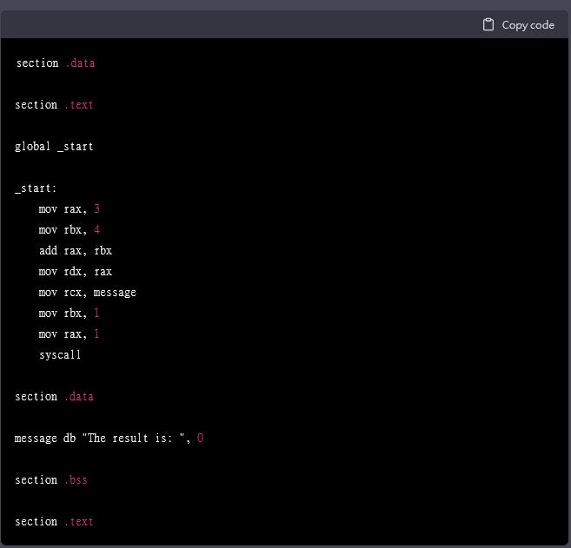
64 位元 NASM 組合語言範例
範例

